Slide 1
AYUNTAMIENTO DE SAN PEDRO TLAQUEPAQUE
GOBIERNO 2018 - 2021
Secretaria General del Ayuntamiento
Dirección de Delegaciones y Agencias Municipales
DELEGACIÓN MUNICIPAL SANTA ANITA
Informe Agosto 2021

Slide 2
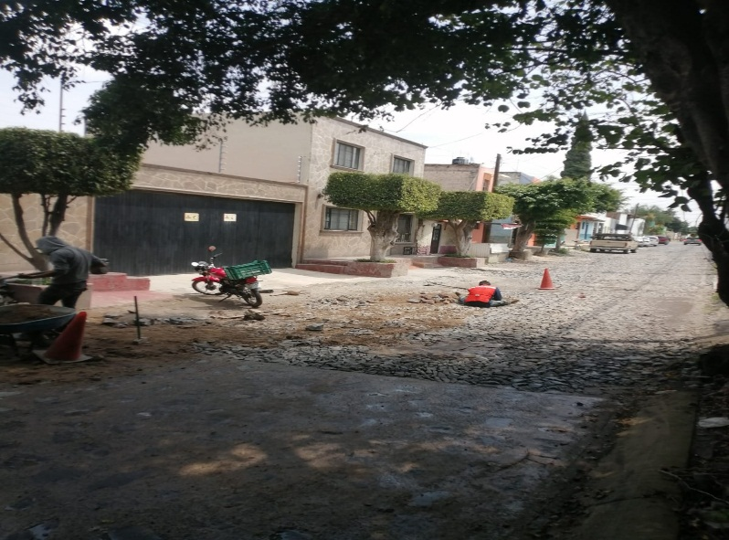
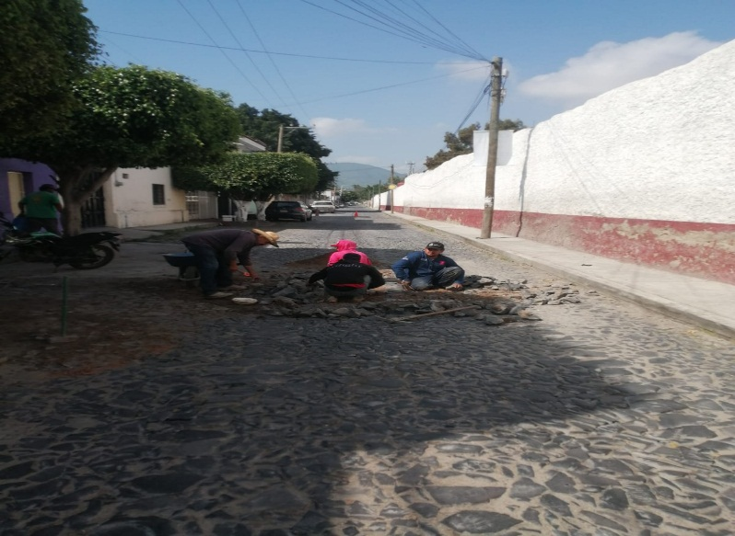
3 Visitas a Colonias/ Bacheo en General
Agosto 2021
Se supervisa y se atiende el bacheo general de la calle Abasolo desde Francisco I Madero hasta Morelos, todo esto con la ayuda de la Cuadrilla de Empedradores de la Dirección de Mantenimiento a Vialidades y Pavimentos de este Ayuntamiento.
Con un Avance de Metros Cuadrados: 20 Metros Cuadrados
Se supervisa y se atiende el bacheo general de la calle Abasolo desde Aquiles Serdán hasta Morelos, todo esto con la ayuda de la Cuadrilla de Empedradores de la Dirección de Mantenimiento a Vialidades y Pavimentos de este Ayuntamiento.
Con un Avance de Metros Cuadrados: 25 Metros Cuadrados

Slide 3
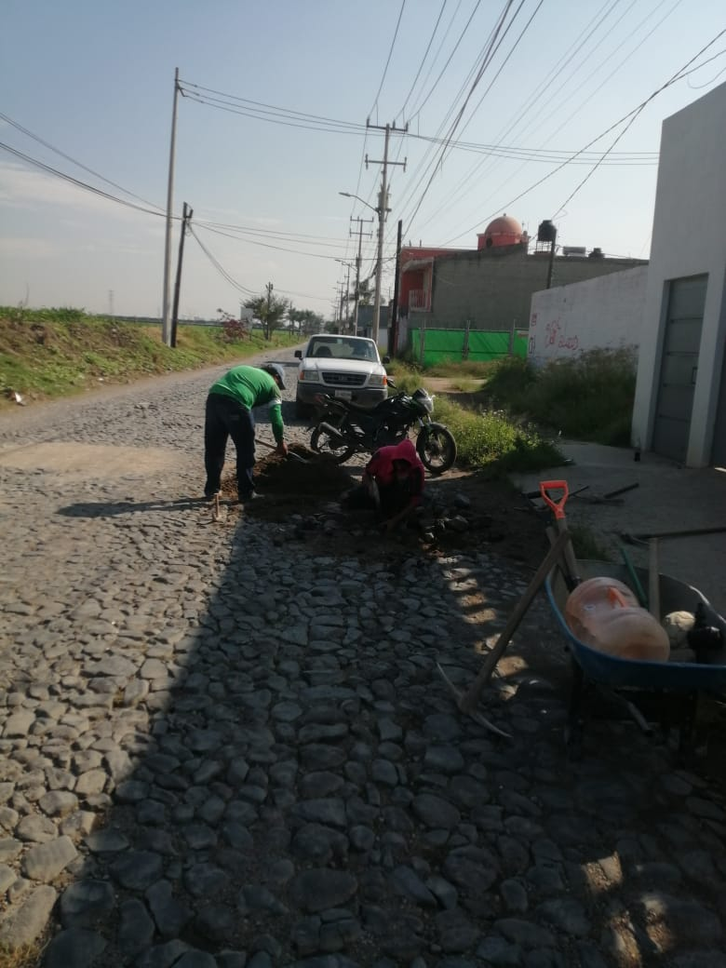
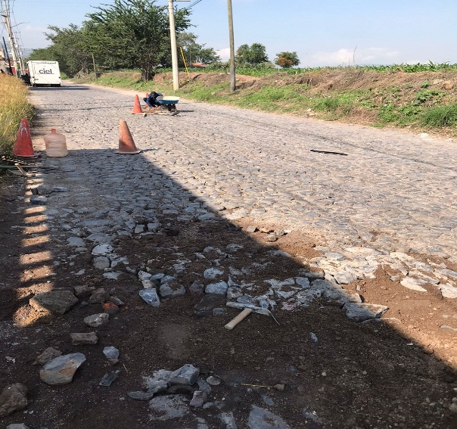
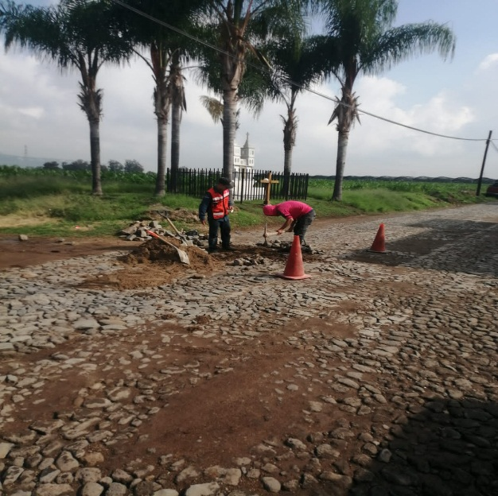
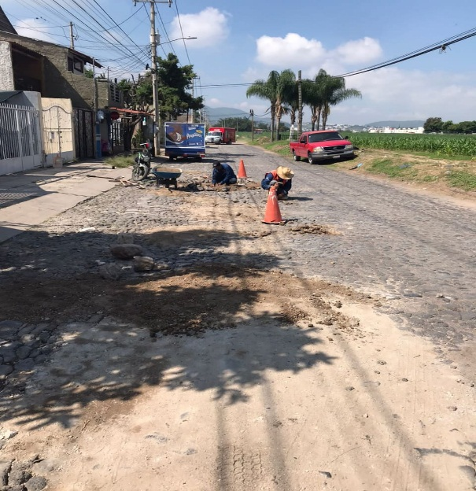
3 Visitas a Colonias/ Bacheo en General
Agosto 2021
Se supervisa y se atiende el bacheo general de la calle Prolongación Colon desde Arroyo Sur hasta fraccionamiento Quintanova, todo esto con la ayuda de la Cuadrilla de Empedradores de la Dirección de Mantenimiento a Vialidades y Pavimentos de este Ayuntamiento.
Con un Avance de Metros Cuadrados: 125 Metros Cuadrados
Foto
Foto

Slide 4
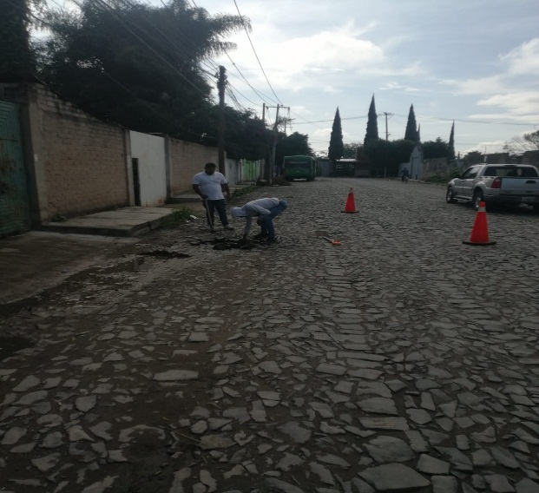
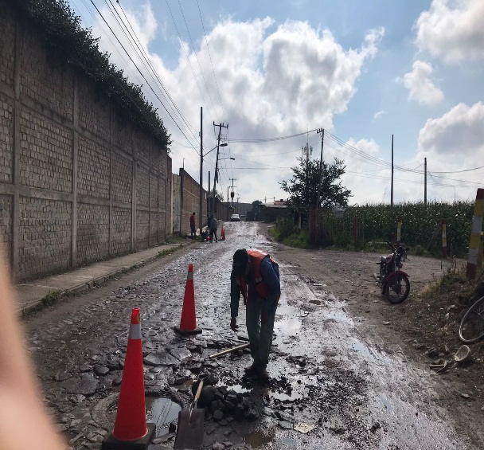
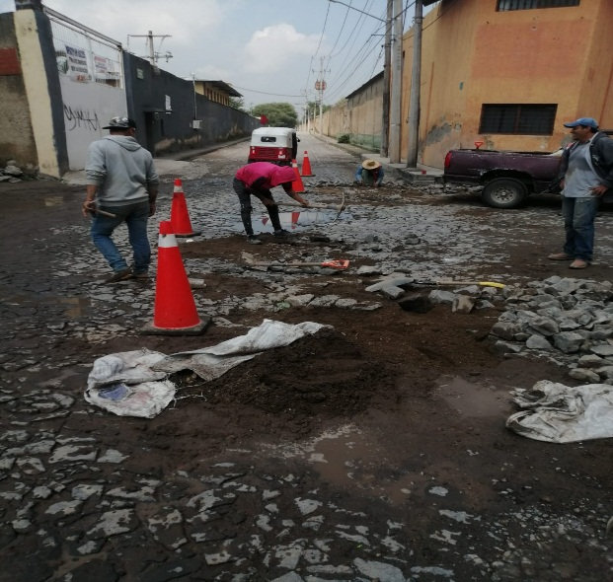
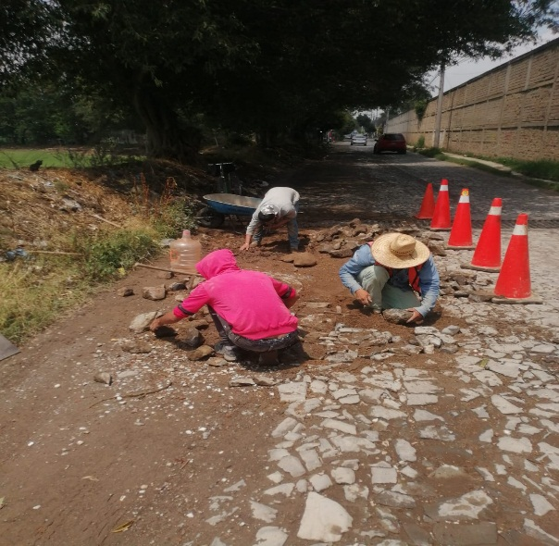
3 Visitas a Colonias/ Bacheo en General
Agosto 2021
Se supervisa y se atiende el bacheo general de la calle Prolongación 5 de Mayo “Colonia Las Varitas”, todo esto con la ayuda de la Cuadrilla de Empedradores de la Dirección de Mantenimiento a Vialidades y Pavimentos de este Ayuntamiento.
Con un Avance de Metros Cuadrados: 135 Metros Cuadrados
Foto
Foto

Slide 5
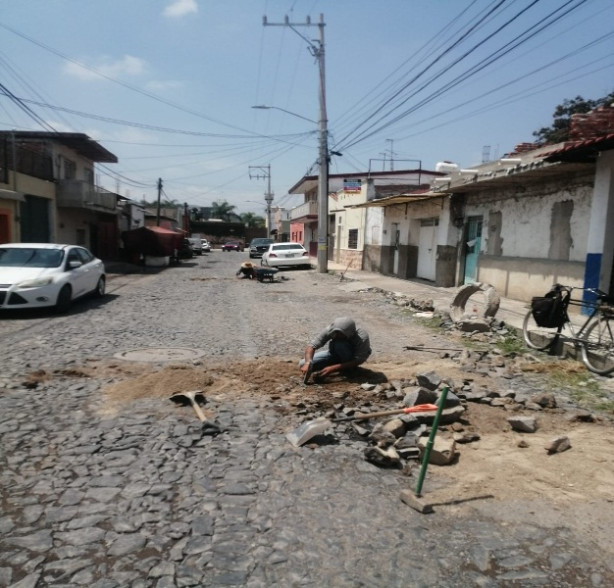
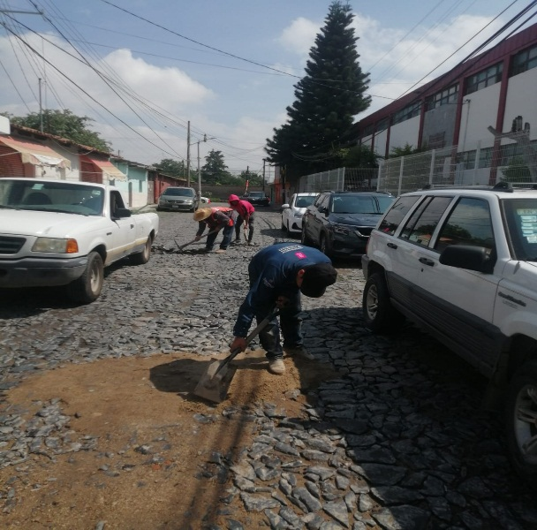
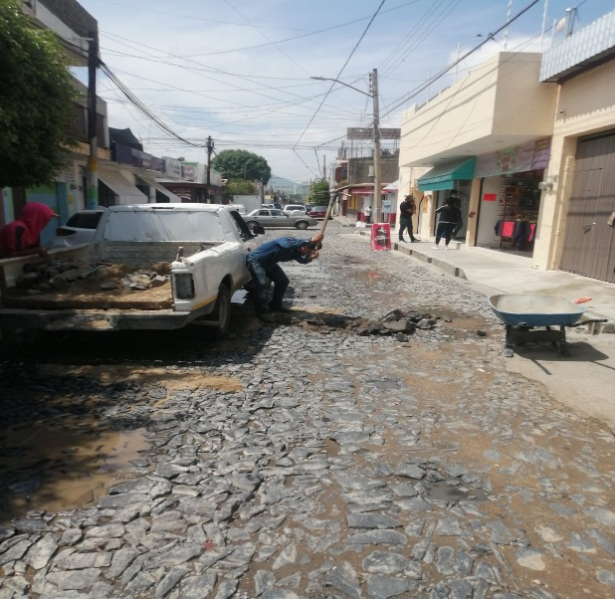
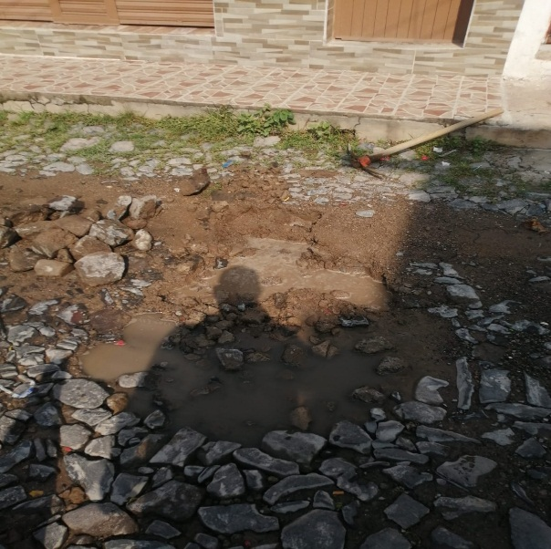
3 Visitas a Colonias/ Bacheo en General
Agosto 2021
Se supervisa y se atiende el bacheo general de la calle Allende desde Aquiles Serdán hasta Francisco I Madero, todo esto con la ayuda de la Cuadrilla de Empedradores de la Dirección de Mantenimiento a Vialidades y Pavimentos de este Ayuntamiento.
Con un Avance de Metros Cuadrados: 60 Metros Cuadrados
Foto
Foto

Slide 6
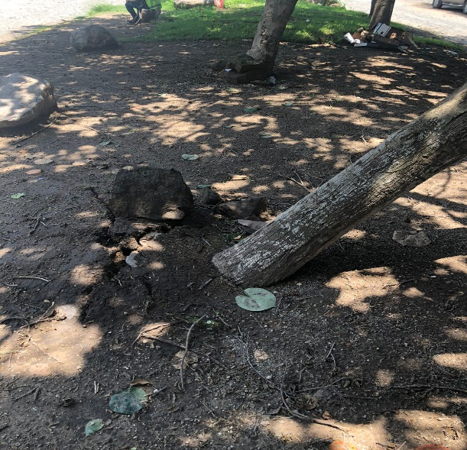
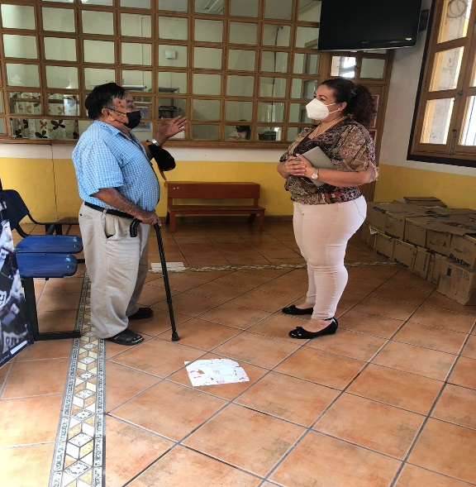
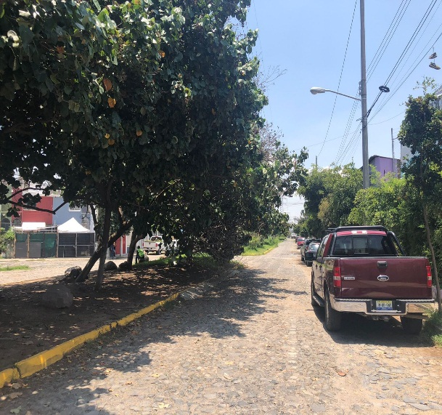
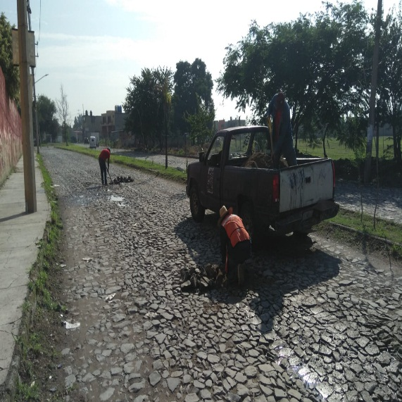
3 Vistas a Colonias/ Actividades 26 Julio 2021
Julio 21
⁃Se atendió en la Delegación al Sr Pedro Bolaños Robles, solicito ayuda para hija que le golpea su esposo, se le orienta para que acuda a Instituto de la Mujer
⁃Se atendió en la Delegación al Sr Agustín Amador GARCIA, reporta dos postes de luz y teléfono, ubicados en Abasolo y Aquiles Serdán
⁃Se atiende en la Delegación a la Sra Lidia Moya, reporta vehículo abandonado afuera de su domicilio desde hace 2 meses aproximadamente Donato Guerra y Francisco I Madero ⁃Se acude al pozo #4, ubicado en el terreno de la calle Ramón Corona y Aquiles Serdán, atrás de la tienda de Aurrera, ya que el mismo fue vandalizado en la noche del domingo 25 de julio
⁃Se recibe informe de que fue saqueada la tubería de agua en el camellón de la obra de agua de la calle Ramón Corona, casi en su cruce de Camino Real
⁃Se realiza visita de trabajos de bacheo de la calle prolongación Colon y Arroyo Sur, en la Colonia Ojo de agua.
.

Slide 7
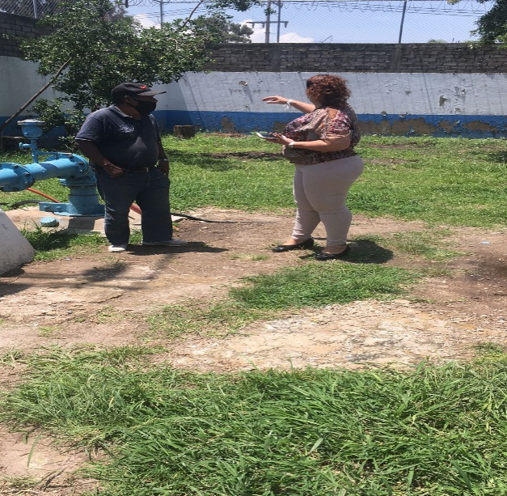
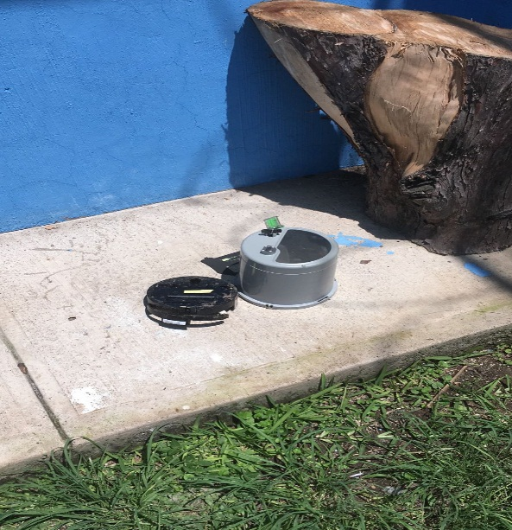
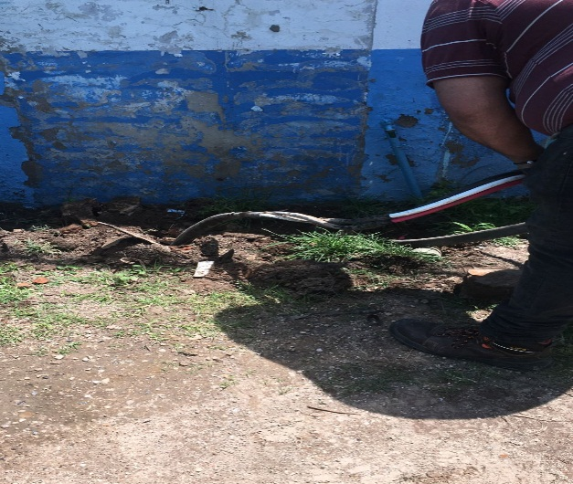
3 Vistas a Colonias/ Actividad 26 Julio 2021
Julio 21
⁃Se realiza visita de trabajos de bacheo de adoquín en la calle Ramón Corona y 5 de Mayo
⁃Se visita los domicilios donde se reportaron árboles caídos en distintos puntos de la Delegación, a fin de tomar fotos y levantar reportes en plataforma y chat de protección civil
⁃Se levantan 2 reportes en chat de protección civil sobre árboles caídos en calle Ramón Corona 300 y el otro en av de la Candelaria #165, col la Candelaria
⁃Se traslada a compañero a la unidad Marcos Montero para que le atiendan de lesión en la mano izquierda, causada por golpe con martillo al estar instalando adoquín en la calle Ramón Corona y 5 de Mayo
⁃Se realizan 3 tarjetas informativas con asuntos relevantes de la Delegación

Slide 8
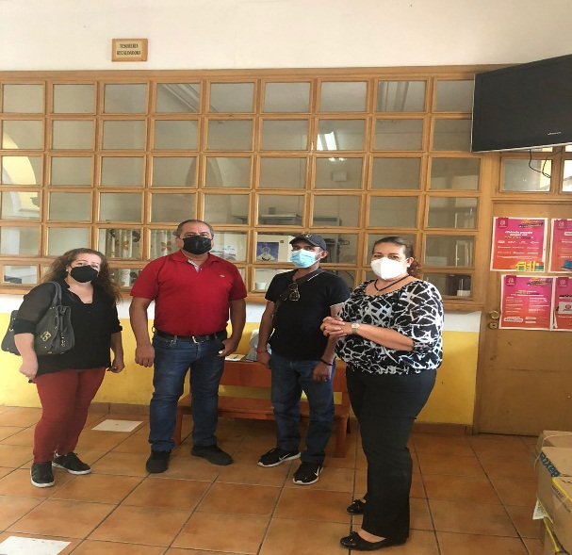
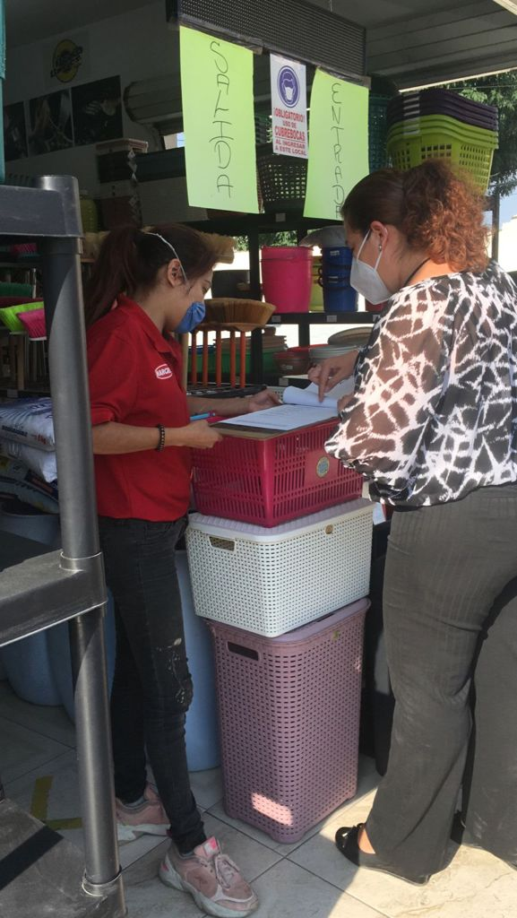
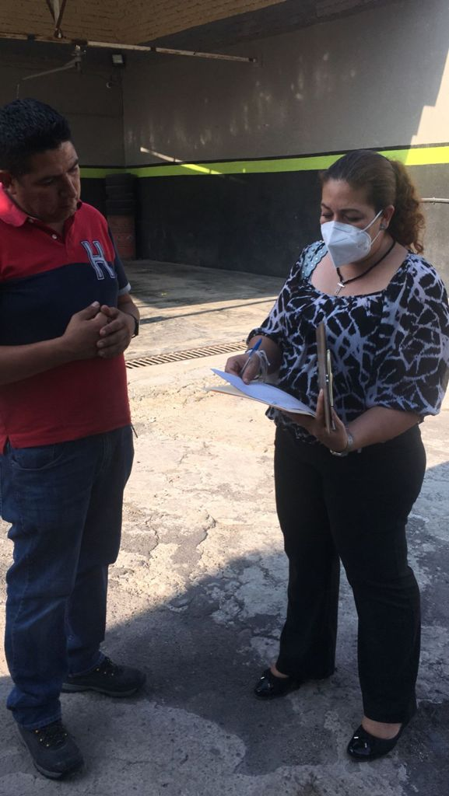
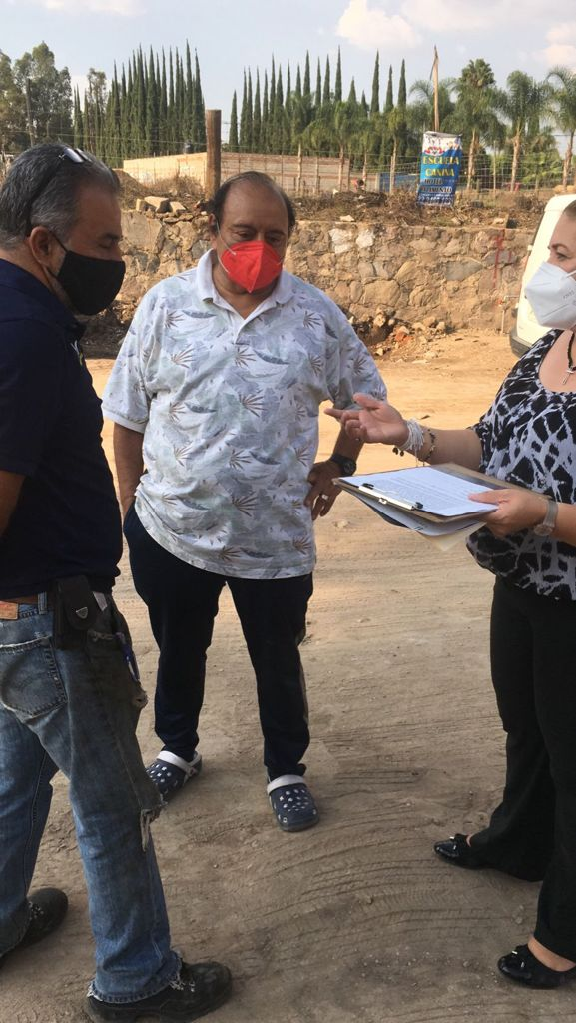
3 Vistas a Colonias/ Actividad 27 Julio 2021
Julio 21
⁃Se atendió en la Delegación al Sra María Rodríguez vecina de la Colonia Las Varitas para solicitar ayuda económica, se canaliza al DIF
⁃Se atendió en la Delegación al Sra Anita Horta Alcantar, solicita información para realizar exhumación, se le proporcionan números de teléfonos de cementerios
⁃Se realiza petición a través de oficio 14741 dirigido a Seguridad pública, para solicitar rondines a la obra de la calle Ramón Corona y el pozo 4
⁃Se realiza visita de trabajos de bacheo de la calle prolongación Colon en la Colonia Ojo de agua
⁃Se realiza visita para ver los avances de la obra de la calle Ramón Corona desde la calle Allende, así como atender no hubiera ningún impedimento para continuar con la misma
⁃Se realiza documento para notificarles a vecinos de la calle Ramón Corona, donde se les informa la resolución a su petición realizada a obras públicas a través de acta circunstanciada con fecha 23 de julio del año en curso,

Slide 9
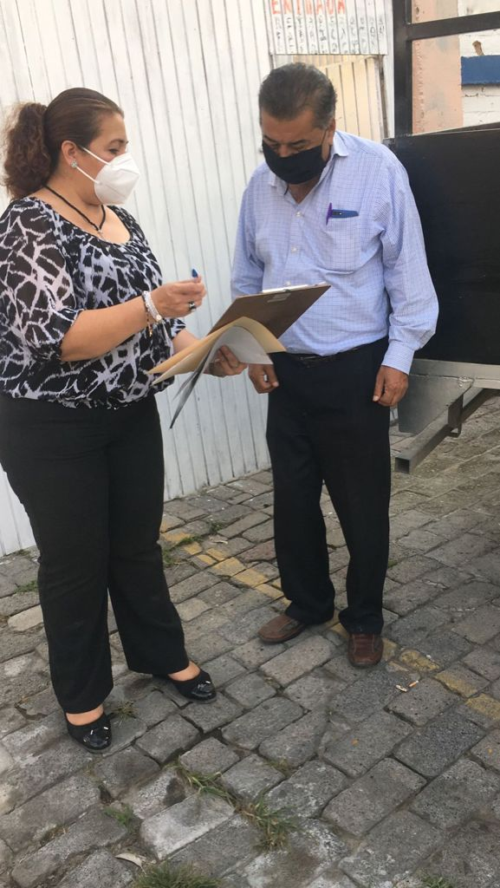
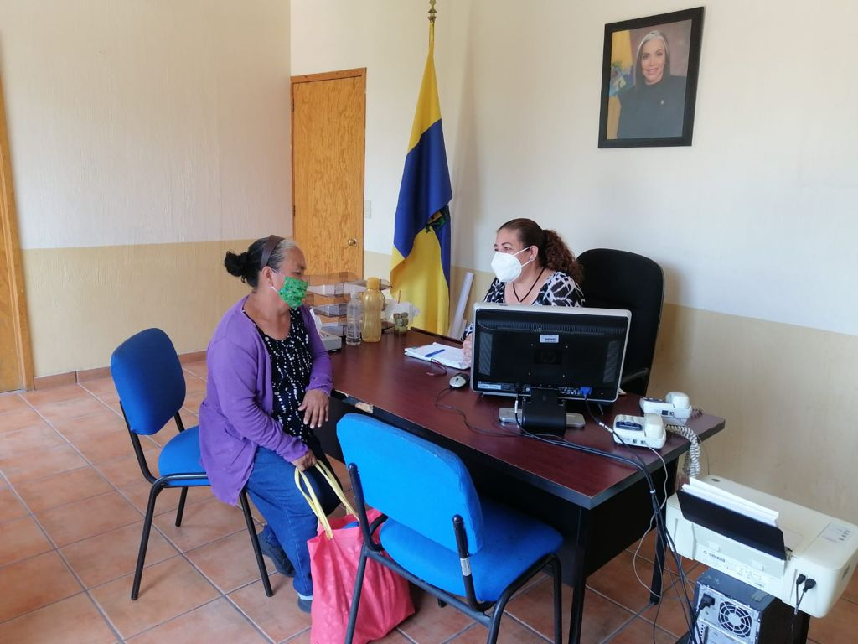
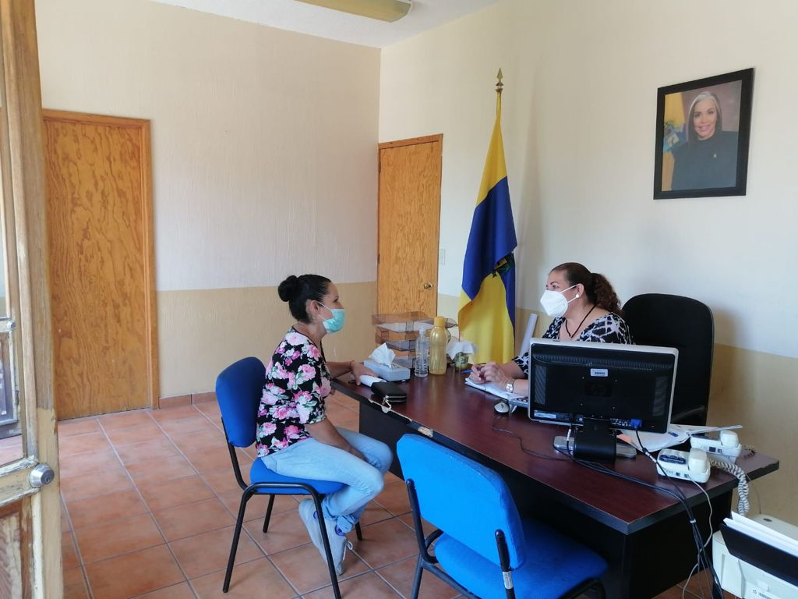
3 Vistas a Colonias/ Actividad 27 Julio 2021
Julio 21
⁃Se realiza visita a las clases de prepa abierta que se imparten en el turno vespertino, en el espacio asignado al DIF
⁃Se realiza tarjeta informativa para informar del asunto relevante de la Delegación
,

Slide 10
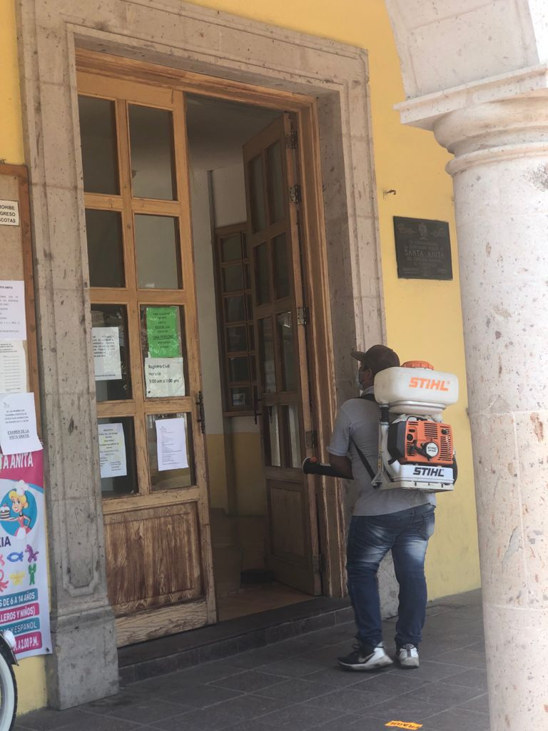
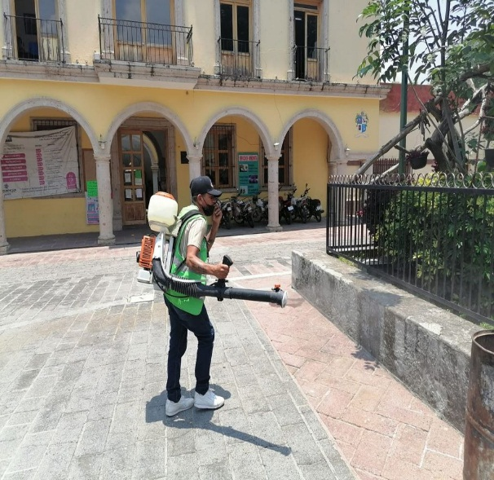
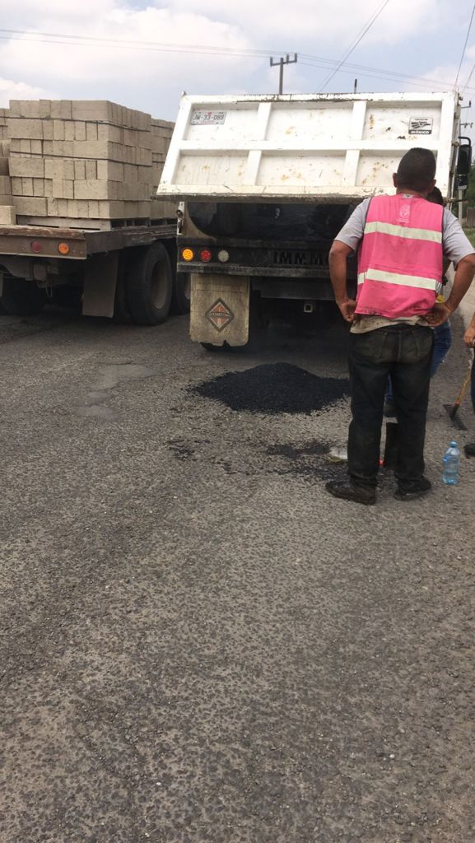
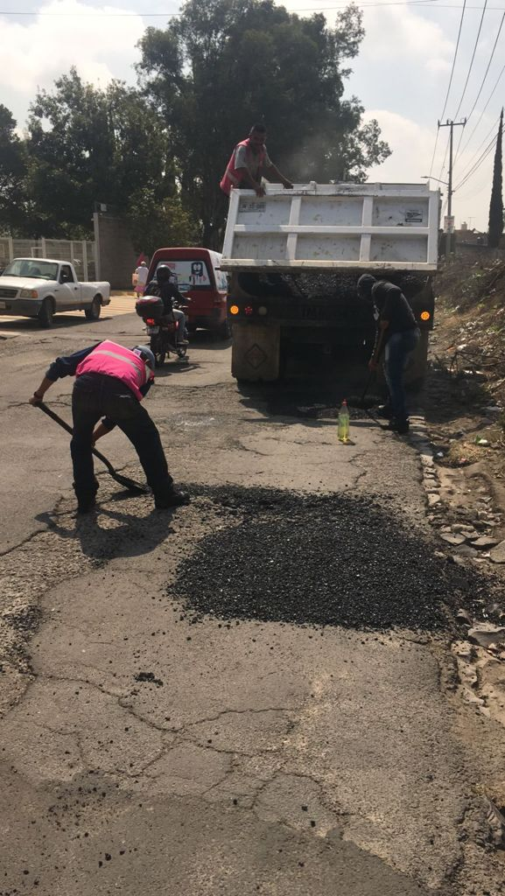
3 Vistas a Colonias/ Actividad 28 Julio 2021
Julio 21
-Se realiza poda de árboles y jardín de la plaza del centro de Santa Anita
-Se realiza visita para ver los avances de la obra de la calle Ramón Corona desde la calle Allende, así como atender no hubiera ningún impedimento para continuar con la misma.
-Se realiza sanitizacion y Fumigación por parte de personal de aseo público, a la casa de la cultura, biblioteca, edificio de la Delegación y plaza del centro del pueblo
- Se visita el bacheo con asfalto caliente que realizan personal de Pavimentos en la calle Aquiles Serdán desde Camino Real a Colima hasta Barcelona y Aquiles Serdán de Revolución a calle pozo 100
- Se continúa con la notificación del documento para informarles a los vecinos de la calle Ramón Corona, sobre la resolución a su petición realizada a obras públicas a través de acta circunstanciada con fecha 23
- Se realiza tarjeta informativa para sobre asunto relevante de la Delegación
- Seguimiento a los reportes pendientes que no han sido atendidos.

Slide 11
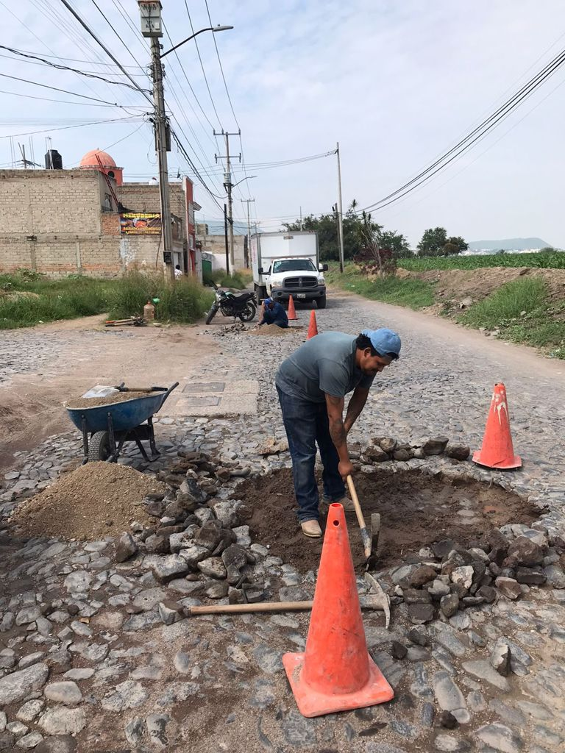
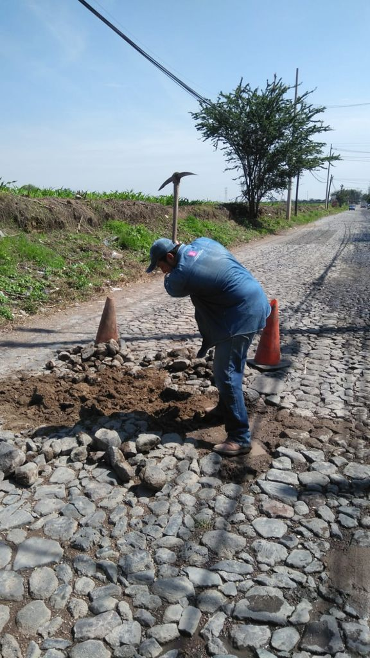
3 Vistas a Colonias/ Actividad 29 Julio 2021
Julio 21
⁃Se realiza visita de trabajos de bacheo de la calle prolongación Colon en la Colonia Ojo de agua
⁃Se realiza poda de árboles de las jardineras de la plazoleta jardín del centro de Santa Anita
⁃Se apoya en operativo a la Dirección de Delegaciones y Agencias Municipales.

Slide 12
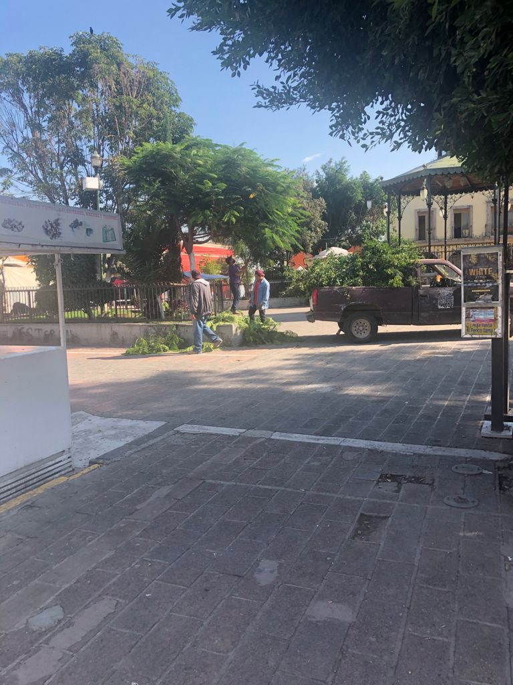
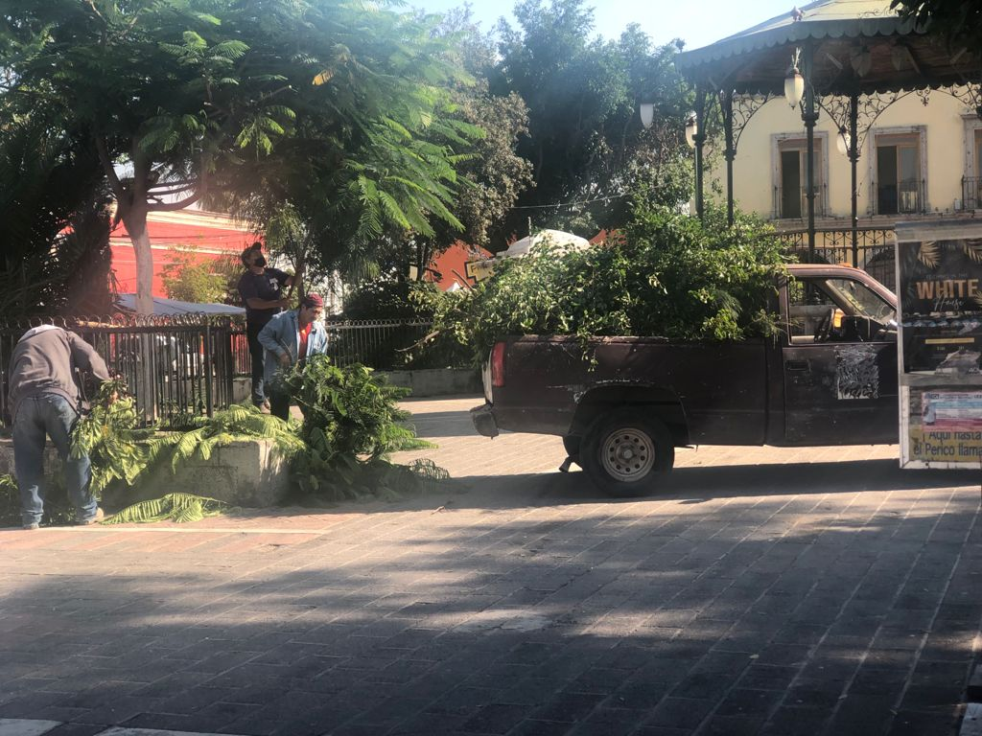
3 Vistas a Colonias/ Actividad 30 Julio 2021
Julio 21
-Se atienden en la Delegación al Sr Guillermo Amador Téllez, quien solicita orientación para solicitar trámite de cambio de titular de fosas en el panteón municipal
-Se recibe petición vía telefónica de la Sra Olivia Franco, para reunión con locatarios, participación Ciudadana, Obras Públicas y la Delegación, a fin de exponer diversas dudas, mencionando cómo la más relevante que solicitan que el arroyo vehicular de la salida de la calle Ramón Corona desde donde comienza el camellón central hasta Camino Real de Colima sea del doble carril o espacio para que salgan dos vehículos
-Se atiende en la Delegación a la Sr Daniel Juárez, solicita retiro de costales de tierra que retiró de arroyo vehicular fuera de su local, debido al deslave de tierra por la obra de Ramón Corona
-Se recibe en la Delegación a la Sra Carmen Vizcarra, quien solicita cambio de drenaje en la calle Aldama por un conflicto que tienen de años, así como expone los conflictos viales por no respetar los sentidos de las calles

Slide 13
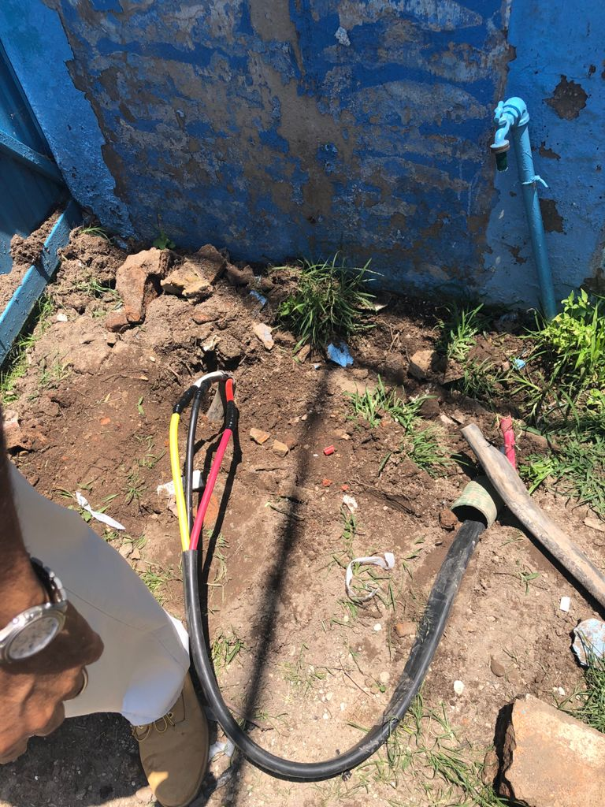
3 Vistas a Colonias/ Actividad 30 Julio 2021
Julio 21
-Se realiza visita para ver los avances de la obra de la calle Ramón Corona desde la calle Allende, así como atender no hubiera ningún impedimento para continuar con la misma
-Se realizan 2 tarjetas informativas con asuntos relevantes de la Delegación
-Se recibe llamada telefónica de ciudadana quien expone la inconformidad por el cobro excesivo del requerimiento de pago de los adeudos de agua potable. Refiriendo que es un problema de años y no se regularizado, además que los cobros son por años que ella si ha pagado
- Seguimiento a los reportes pendientes que no han sido atendidos.- Se recibe reporte de la Sra Irma García Díaz, encargada de cerrar y abrir las puertas de la cancha de fútbol rápido de la Colonia Ojo de Agua, me hace del conocimiento que fueron retiradas tanto las cadenas como los candados de las puertas de las canchas
- Se apoya en operativo a la Dirección de Delegaciones y Agencias

Slide 14
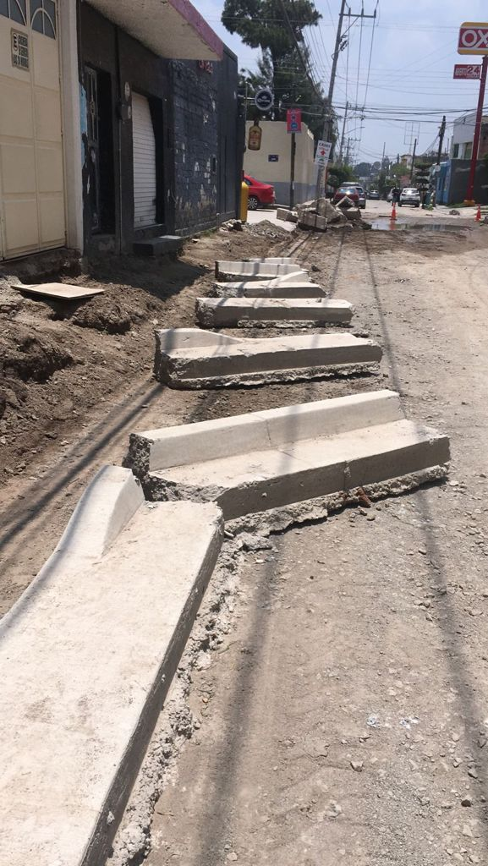
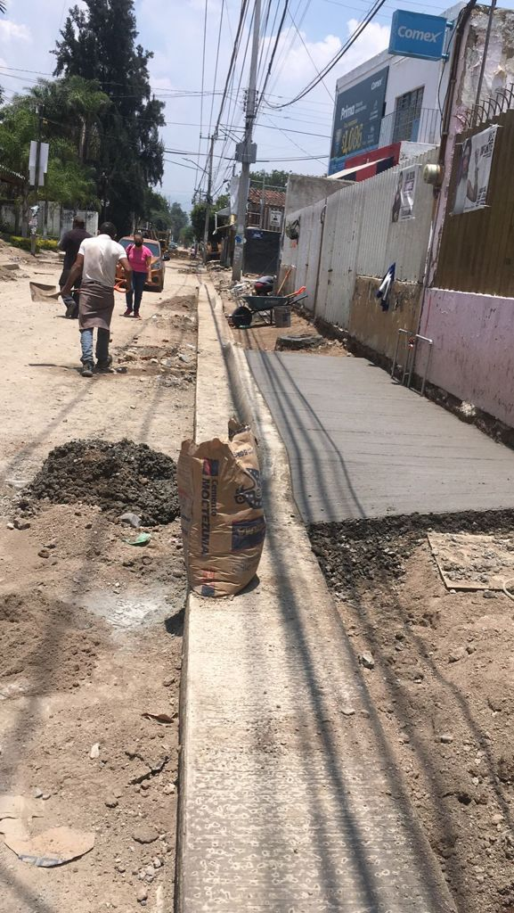
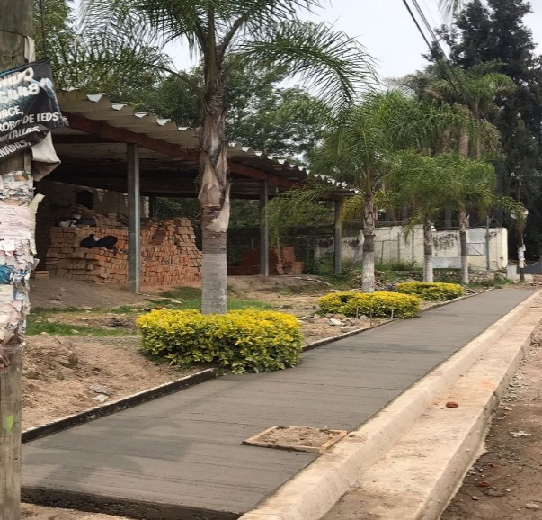
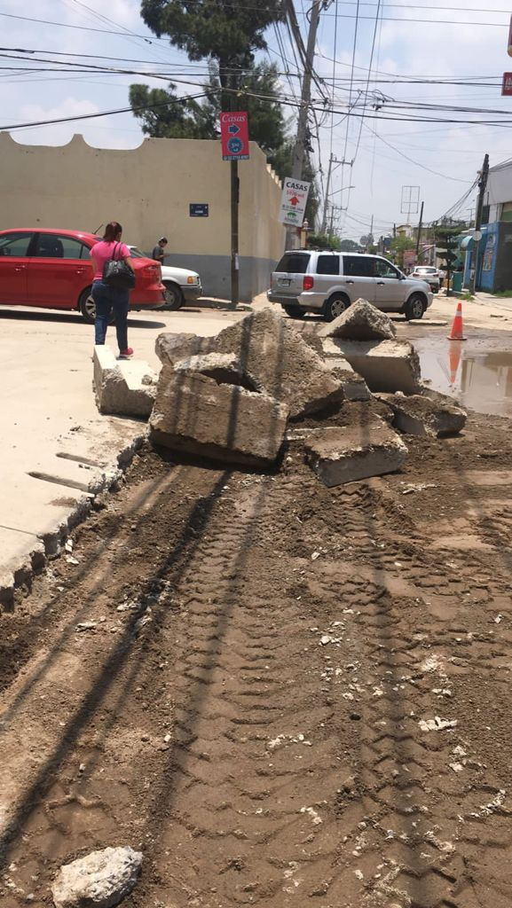
3 Vistas a Colonias/ Actividad 02 Agosto 2021
Agosto 21
-Se realiza visita para ver los avances de la obra de la calle Ramón Corona desde la calle Allende, así como atender no hubiera ningún impedimento para continuar con la misma- Se realiza tarjeta informativa con asunto relevante de la Delegación - Seguimiento a los reportes pendientes que no han sido atendidos
-Se continúa con bacheo de empedrado de la calle Prolongación Colon y Agua Verde
-Se realiza limpieza y retiro de la tierra en el crucero de la calle Ramón Corona y Ocampo, ocasionada por la obra de la Calle Ramón Corona
- Se atiende en la Delegación al Sr Raúl Ornelas, quien reporta el socavón de Prolongación Colon y Arroyo Sur, se le informó que ya se solicitó la reparación del mismo, estamos en espera de que sea a la brevedad posible.

Slide 15
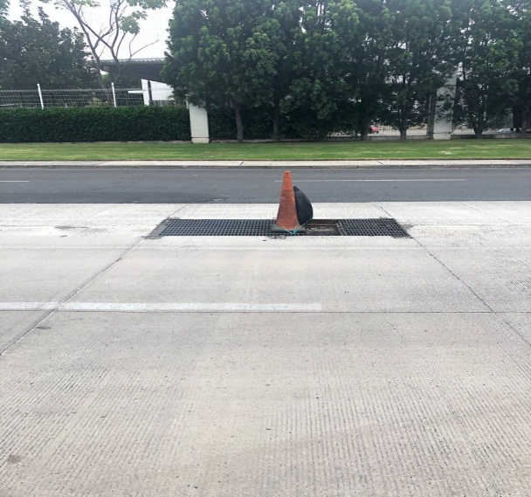
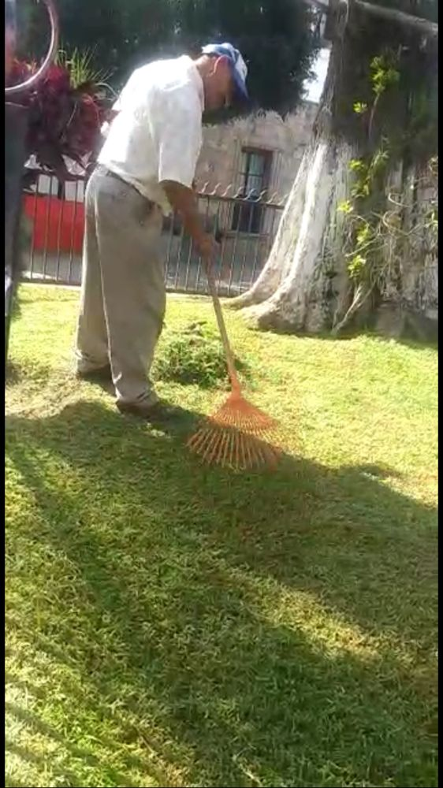
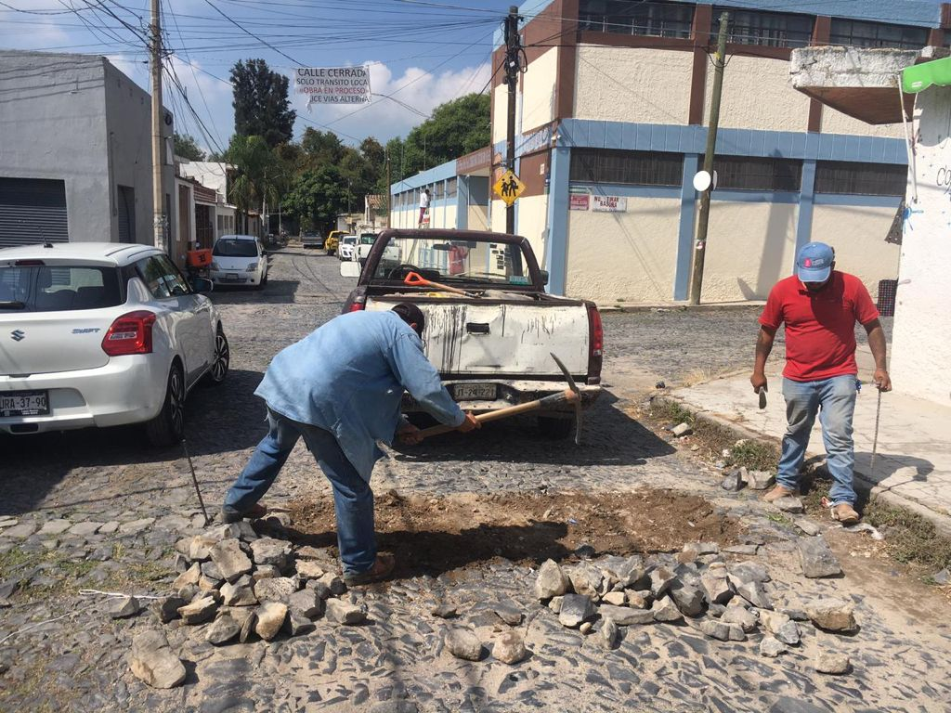
3 Vistas a Colonias/ Actividad 03 Agosto 2021
Agosto 21
-Se continúa con bacheo de empedrado de la calle Prolongación Colon.
- Se entregan listas de asistencia y Nómina a Dirección de Delegaciones y Agencias Municipales.
-Se repara el tope de la calle Pedro Moreno esquina Manuel Acuña.
-Se realizan visita a calle Magallanes y Aquiles Serdán, para verificar daños en bocas de tormentas a fin de levantar reportes
- Poda de pasto y limpieza del jardín de la plaza principal de Santa Anita
-Se repara por personal de DELEGACION alcantarilla destapaba en calle Francisco I Madero frente a la finca 460.

Slide 16
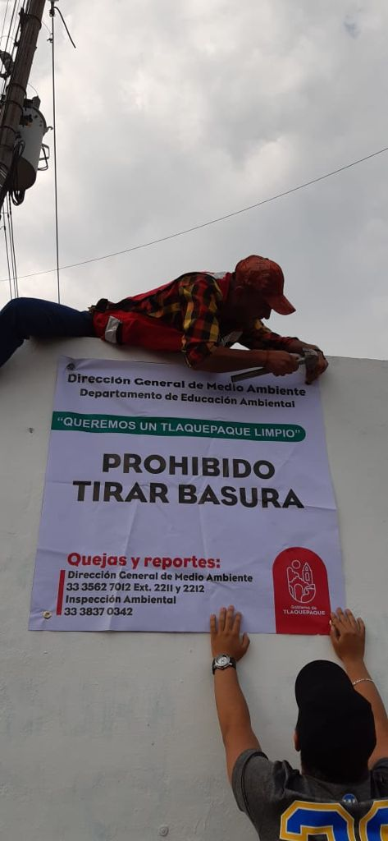
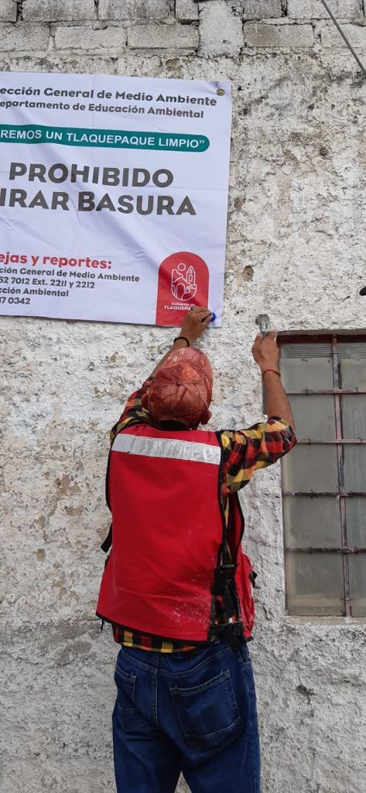
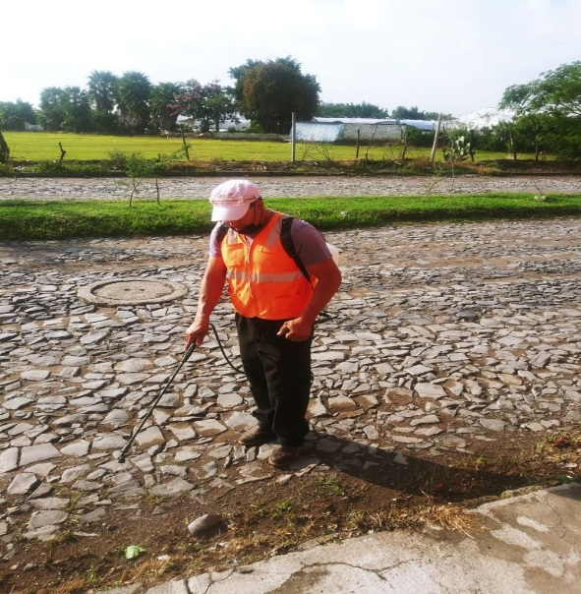
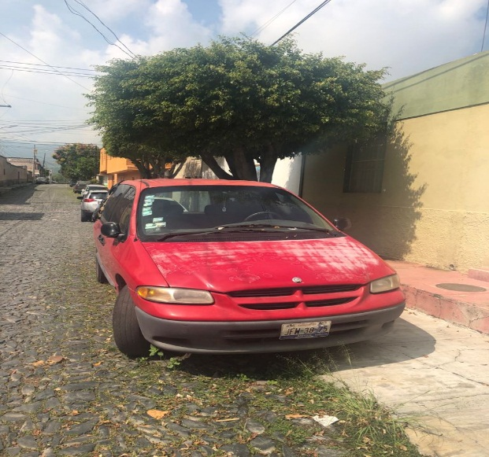
3 Vistas a Colonias/ Actividad 04 Agosto 2021
Agosto 21
-Se realiza visita para ver los avances de la obra de la calle Ramón Corona desde la calle Allende, así como atender no hubiera ningún impedimento para continuar con la misma
-Se recibe en la Delegación a la Sra Alejandra Navarrete quien solicita trabajo, se le proporciona datos de una empresa que está contratando personal - Seguimiento a los reportes pendientes que no han sido atendidos.
-Se colocan 3 lonas con leyenda de PROHIBIDO TIRAR BASURA
-Se continúa con bacheo de empedrado de la calle Prolongación Colon en la Colonia Ojo de Agua
- Se verifica que se repara socavón en calle Aquiles Serdán y calle Universidad
-Visita la obra de base de bomberos en calle Aquiles Serdán
-Se toman fotos de vehículo abandonado para realizar el reporte correspondiente
-Se confirman reparación de fuga por parte de personal de Dapat
- Se realiza fumigación en camellón de calle colon al lado del panteón

Slide 17
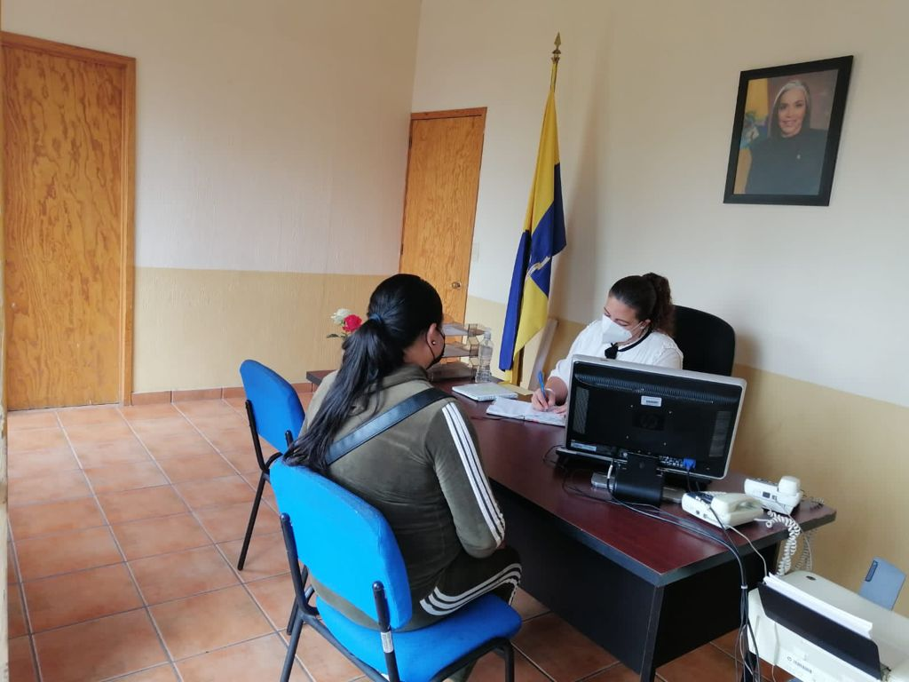
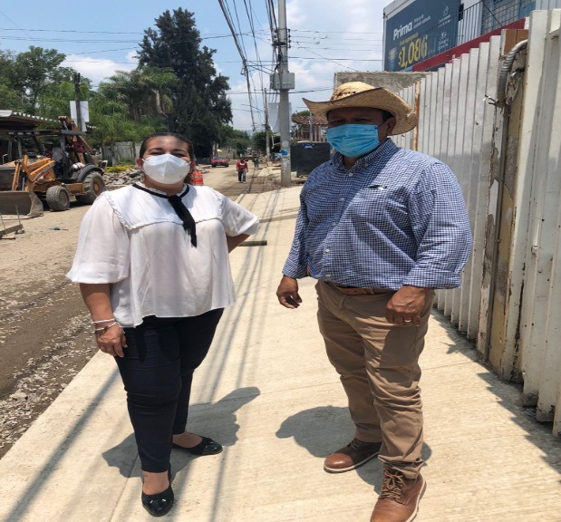
3 Vistas a Colonias/ Actividad 05 Agosto 2021
Agosto 21
-Se realiza visita para ver los avances de reencarpetado de la calle Agustín Rivera en su cruce con camino a San Sebastián hasta límite con San Sebastián el Grande municipio de Tlajomulco de Zúñiga
-Poda de palmeras de camellón central de la calle Ramón Corona
-Revisión de la calle Francisco I. Madero desde camino Real hasta Abasolo, para levantamiento de reportes por falta de tapas de toma de agua.
-Seguimiento a los reportes pendientes que no han sido atendidos.
-Se continúa con bacheo de empedrado de la calle Prolongación Colon en la Colonia Ojo de Agua
-Se realiza convocatoria a niños de la Delegación Santa Anita, al evento TLAQUEPAQUE CON OJOS DE NIÑO, así como la logística del traslado a dicho evento
- Entrega de despensas por parte del Dif que se encuentra dentro del edifico de la Delegación

Slide 18
3 Vistas a Colonias/ Actividad 06 Agosto 2021
Agosto 21
-Poda de panteón municipal de Santa Anita, por parte de área de Parques y Jardines
-Se acude a Jardín Hidalgo a inauguración del evento TLAQUEPAQUE CON OJOS DE NIÑO
-Sanitizacion del edifico de la Delegación por parte de Aseo Público
-Retiro de escombro de Lote en calle Francisco I Madero, donde se dejó material debido a la obra de dicha calle
-Se realiza solicitud de acordonamientos de socavón ante protección civil vía chat
-Se realiza supervisión de reparación del socavón en Prolongación Colon y Arroyo Sur en la Colonia Ojo de Agua
-Se realiza tarjeta informativa con asunto relevante
- Se supervisa el acordonamiento del socavón por parte de personal de la Delegación en la calle Ocampo 221, entre Manuel Acuña y Vicente Guerrero, pues el acordonamiento que había elaborado protección civil fue removido.

Slide 19
3 Vistas a Colonias/ Actividad 09 Agosto 2021
Agosto 21
-Se termino la Poda de pasto y limpieza en el panteón municipal de Santa Anita, por parte de área de Parques y Jardines - Se realiza supervisión de reparación del socavón en Prolongación Colon y Arroyo Sur en la Colonia Ojo de Agua
- Se supervisa el acordonamiento del socavón por parte de personal de la Delegación en la calle Ocampo 221, entre Manuel Acuña y Vicente Guerrero, pues el acordonamiento que había elaborado protección civil fue removido.

Slide 20
3 Vistas a Colonias/ Actividad 10 Agosto 2021
Agosto 21
- Se realiza supervisión de reparación del socavón en Prolongación Colon y Arroyo Sur en la Colonia Ojo de Agua
-Se realiza visita en obra de reencarpetamiento de calle Agustín Rivera desde camino a San Sebastián hasta ingreso a San Sebastián el Grande - Se realiza visita para ver los avances de la obra de la calle Ramón Corona desde la calle Allende, así como atender no hubiera ningún impedimento para continuar con la misma
-Se habla con la Lic Samantha de Participación ciudadana exponiéndole sobre la solicitud de la Sra Olivia Franco, que pide en nombre de los locatarios de Ramón Corona una reunión con Obras Públicas
-Se comienza con bacheo de la calle Prolongación 5 de Mayo en la Colonia las Varitas
- Se realiza limpieza y retiro de la tierra en el crucero de la calle Ramón Corona y Ocampo, ocasionada por la obra de la Calle Ramón Corona.

Slide 21
3 Vistas a Colonias/ Actividad 11 Agosto 2021
Agosto 21
-Se acude a reunión con Secretario, Directora de Delegaciones y compañeros Delegados a Presidencia
-Se continúa con bacheo de la calle Prolongación 5 de Mayo en la Colonia las Varitas
-Se plantea estrategia para invitar a los negocios de la Delegación y mercado municipal que se continúen con las medidas de sanidad, debido al botón rojo activado por la pandemia
- Se realiza petición en el chat de Aseo Publico, para recolección de basura en calle 5 de Mayo y privada Sergio Lomelí

Slide 22
3 Vistas a Colonias/ Actividad 12 Agosto 2021
Agosto 21
-Se realiza supervisión de reparación del socavón en Prolongación Colon y Arroyo Sur en la Colonia Ojo de Agua
-Se realiza visita en obra de reencarpetamiento de calle Agustin Rivera desde camino a San Sebastián hasta ingreso a San Sebastián el Grande, obra concluida
-Se realiza visita para ver los avances de la obra de la calle Ramón Corona desde la calle Allende, así como atender no hubiera ningún impedimento para continuar con la misma
-Se comienza recorrido por los locales de la Delegación y mercado municipal invitándolos para que se continúen con las medidas de sanidad, debido al botón rojo activado por la pandemia
-Se comienza con bacheo de la calle Prolongación 5 de Mayo en la Colonia las Varitas- Desasolve por parte de maquinaria pesada en canal de la Colonia las Varitas
- Se realiza limpieza y retiro de la tierra en el crucero de la calle Ramón Corona y Juárez, ocasionada por la obra de la Calle Ramón Corona.

Slide 23
3 Vistas a Colonias/ Actividad 13 y 16 Agosto 2021
Agosto 21
13 Agosto 2021
-Se continua recorrido por los locales de la Delegación y mercado municipal invitándolos para que se continúen con las medidas de sanidad, debido al botón rojo activado por la pandemia
-Se atiende en la Delegación a la Sra Laura Leticia Duran, quien solicita poda de los parques de las Colonias de la Candelaria y España
-Se continúa con bacheo de la calle Prolongación 5 de Mayo en la Colonia las Varitas.
16 Agosto 2021
-Se acude a recabar nómina y a Recursos Humanos para firma de nombramientos
-Se apoya a personal de la Delegación en la elaboración de declaración patrimonial
-Se continúa con bacheo de la calle Prolongación 5 de Mayo en la Colonia las Varitas
-Se revisa con personal de Dapat y encargado del pozo 4, la falta de agua en la calle Morelos desde 5 de Mayo hasta Ocampo, detectando que fue debido a un ajuste de válvulas

Slide 24
3 Vistas a Colonias/ Actividad 17 Agosto 2021
Agosto 21
-Se continúa con filtro sanitario al ingreso de la Delegación
-Se continúa con bacheo de la calle Prolongación 5 de Mayo en la Colonia las Varitas
-Se atienden llamadas telefónicas de ciudadanos
-Se realiza solicitud vía chat en Aseo Público, para recolección de basura en la Colonia La Candelaria
-Se realiza visita en el término de la reparación del socavón de Prolongación Colon y Arroyo Sur
-Se realiza coordinación con Participación Ciudadana, sobre conflicto de los locatarios en la obra de la calle de Ramón Corona
- Se recibe en la Delegación a las Dras Sara de la Cruz y Wendy Hernández, quienes solicitan coordinación para programas de salud en Santa Anita y sus Colonias

Slide 25
3 Vistas a Colonias/ Actividad 18 Agosto 2021
Agosto 21
-Entrega de lista de asistencia y nómina firmada a la Dirección de Delegaciones ⁃Se continúa con recorrido por los locales de la Delegación y mercado municipal invitándolos para que se continúen con las medidas de sanidad, debido al botón rojo activado por la pandemia
⁃Se termina hoy con bacheo de la calle Prolongación 5 de Mayo en la Colonia las Varitas
⁃Se realiza visita de la reparación del socavón de Prolongación Colon y Arroyo Sur, a fin de verificar que no hubieran retirado el acordonamiento
⁃Se realiza vía telefónica coordinación con Participación Ciudadana, sobre conflicto de los locatarios en la obra de la calle de Ramón Corona
⁃Se recibe en la Delegación a la Sra Lourdes Arroyo Padilla y Sr Adrián GARCIA Alcantar, debido a apercibimiento que recibió por parte del área de mercados, debido a que obstruían arroyo vehicular en calle Aquiles Serdán
-Se recibe queja vía telefónica sobre daños a una finca Ocampo #5 por personal del área de mantenimiento del Ayuntamiento

Slide 26
3 Vistas a Colonias/ Actividad 19 Agosto 2021
Agosto 21
⁃Se continúa con recorrido por los locales de la Delegación invitándolos para que se continúen con las medidas de sanidad, debido al botón rojo activado por la pandemia
⁃Se comienza con el bacheo de la calle Allende, quedando reparado hoy desde Francisco I Madero hasta Morelos
⁃Reparación de fuga de agua de la calle Allende #41
⁃Se continúa con filtro al ingreso de la Delegación
⁃Se atienden llamadas telefónicas de ciudadanos
⁃Se recibe escrito de petición de locatarios de la calle Ramón Corona, respecto la obra que se está realizando en la citada calle
⁃Se realiza atención para su derivación a la queja que recibo vía telefónica el día de ayer, sobre daños a una finca Ocampo #5 por personal del área de mantenimiento de escuelas del ayuntamiento

Slide 27
3 Vistas a Colonias/ Actividad 20 Agosto 2021
Agosto 21
⁃Sanitizacion y Fumigación por parte de Aseo Público en el edificio de la Delegación, plaza principal y Centro de Salud Santa Anita.
⁃Se atienden llamadas telefónicas de ciudadanos, con diversos reportes y peticiones
⁃Se realiza bacheo en la Colonia La Candelaria en la calle virgen de la defensa entre camino real a Colima y calle virgen del rayo.
⁃Se realiza oficio •15035 Dirección General de Construcción de la comunidad, con copia a mantenimiento a escuelas derivando Reporte ciudadano para su atención de la queja que se recibo vía telefónica, sobre daños a una finca Ocampo #5 por personal del área de mantenimiento de escuelas del ayuntamiento
⁃Se realiza oficio número 15036 número de oficio, dirigido a la Coordinación general de gestión integral de la ciudad y Obras Públicas, donde se deriva petición realizada por los Comerciantes de la calle Ramón Corona
⁃Se realiza visita a la obra de Ramón Corona, para ver avances de la misma.

Slide 28
4 Brigadas de Mtto y Recuperación de Espacios Públicos/ Mantenimiento
Agosto 2021
Se realizo la poda de pasto y limpieza en camellón centrales en la calle Calzada Virgen de la Candelaria en el fraccionamiento de la Candelaria de esta Delegación Municipal de Santa Anita.
Foto
Foto

